Slide 1





Pendahuluan
Metodologi
Tujuan 1
Tujuan 2
Tujuan 3
Penutup
2A · Integrasi citra satelit
Lahan Terbangun — Uji Akurasi (1/2): Metrik Evaluasi
Dynamic World cukup akurat untuk data lahan terbangun: akurasi 89,95%, Kappa 0,61
Desain uji Peta Dynamic World 2025 (kelas built, probabilitas ≥ 0,5) · 200 titik acak berstrata (100 terbangun, 100 bukan) · rujukan: interpretasi visual citra resolusi tinggi Google Earth
Metrik | Rumus | Cara membaca / kriteria | Hasil | IK 95%
Overall accuracy (tak terbobot) | OA = (n₁₁ + n₀₀) / n | Porsi titik yang benar; bias karena sampel 50:50 | 80,50% | 74,46–85,39%
Overall accuracy terbobot luas (Olofsson dkk., 2014) | ÔA = Σ Wᵢ · (nᵢᵢ / nᵢ.) ; Wᵢ = Aᵢ / A_total | Ukuran utama: menyesuaikan dengan luas tiap kelas | 89,95% | 86,05–93,85%
User's accuracy (terbangun) | UA = n₁₁ / (n₁₁ + n₁₀) | Ketepatan peta: yang dipetakan terbangun benar terbangun | 66,00% | 56,67–75,33%
Producer's accuracy (terbangun) | PA = n₁₁ / (n₁₁ + n₀₁) | Kelengkapan: terbangun di lapangan ikut terpetakan | 73,58% | 56,66–90,50%
F1-score (terbangun) | F1 = 2 · UA · PA / (UA + PA) | Gabungan UA dan PA; makin dekat 100% makin baik | 77,19% | —
Koefisien Kappa | κ = (pₒ − pₑ) / (1 − pₑ) | Landis & Koch (1977): 0,61–0,80 = kesepakatan kuat | 0,61 | 0,50–0,72
n₁₁ = terbangun benar · n₀₀ = bukan terbangun benar · n₁₀ = commission error (dipetakan terbangun padahal bukan) · n₀₁ = omission error (terbangun tetapi tidak terpetakan) · Aᵢ = luas kelas i di peta · pₒ = kesepakatan teramati · pₑ = kesepakatan karena kebetulan
Peta \ Rujukan | Bukan terbangun | Terbangun
Bukan terbangun | 95 | 5
Terbangun | 34 | 66
Kesalahan utama: commission error
34 titik dipetakan terbangun padahal bukan, dibanding 5 omission error. Peta cenderung sedikit melebihkan lahan terbangun.
Cek batas probabilitas
F1 tertinggi pada batas 0,40–0,45, dekat dengan batas baku 0,5. Batas 0,5 tetap dipakai agar tidak terlalu menyesuaikan sampel.
Matriks konfusi (jumlah titik)
Sumber: Buku Subbab 3.5.2 dan 4.2.2, Tabel 31–32; Olofsson dkk. (2014); Landis & Koch (1977).
Sidang Skripsi | Kevin Atha Fathoni Ramadha | Politeknik Statistika STIS
Versi A · 1/2
Notes:
Akurasi kelas terbangun Dynamic World 2025 diuji dengan 200 titik acak berstrata, dibandingkan dengan interpretasi visual citra resolusi tinggi. Karena sampel dibuat 50:50 padahal luas lahan terbangun jauh lebih kecil, ukuran utamanya adalah akurasi terbobot luas mengikuti Olofsson dkk.: 89,95 persen. Kappa 0,61 termasuk kesepakatan kuat. Kesalahan didominasi commission error, 34 titik, artinya peta cenderung sedikit melebihkan lahan terbangun.

Slide 2
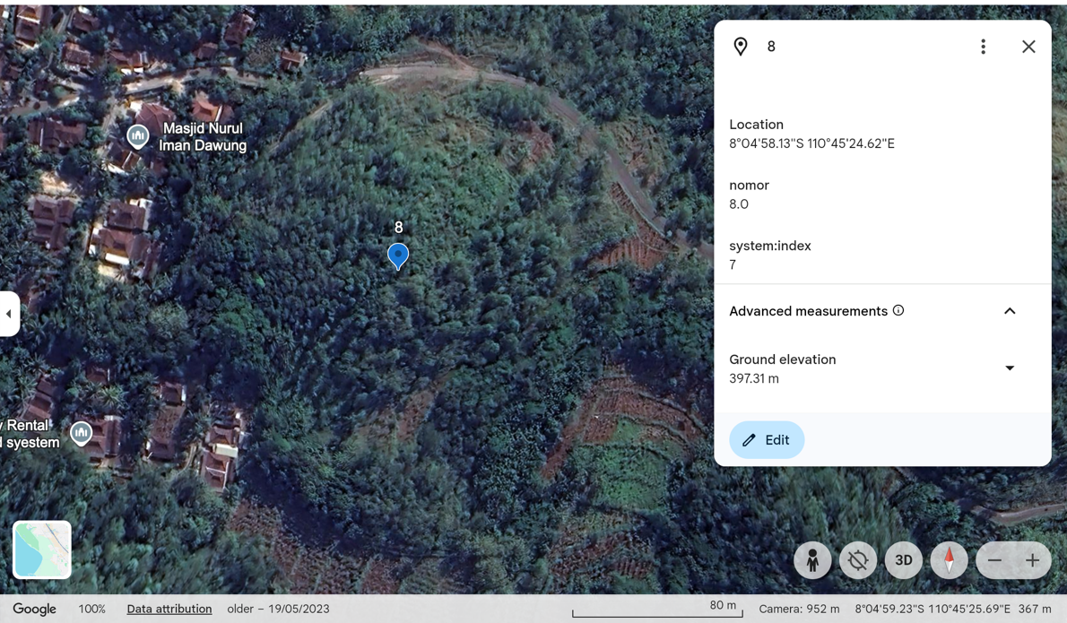
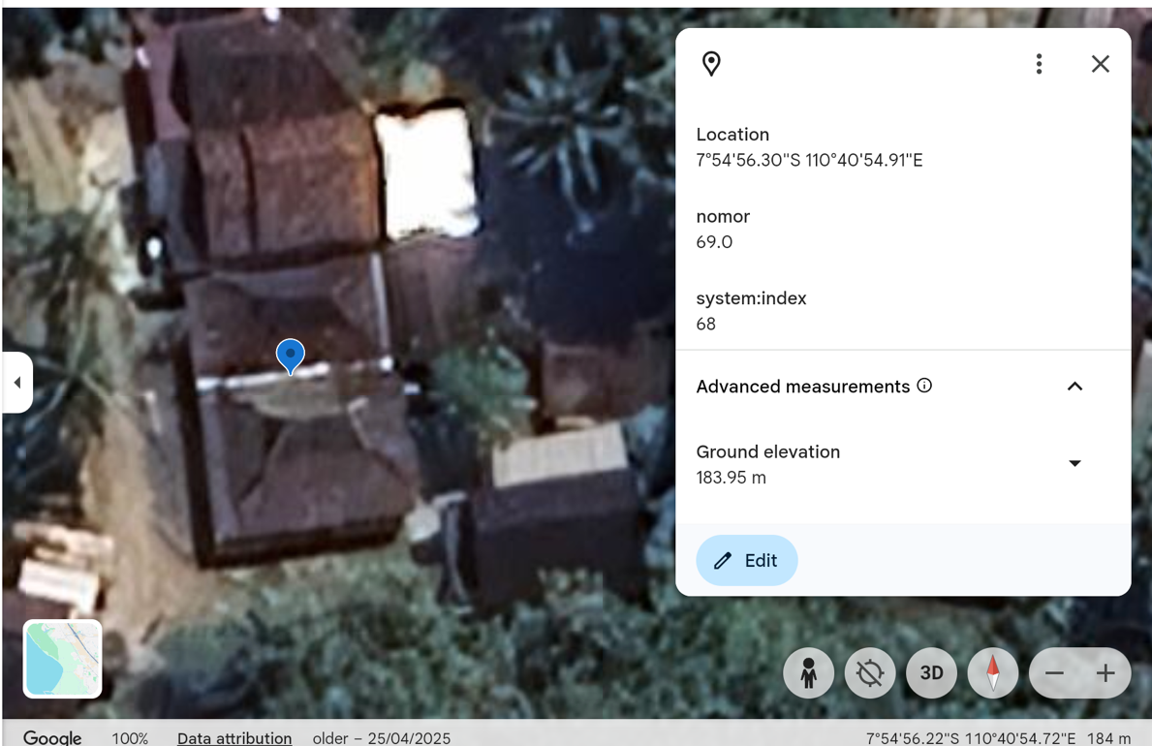
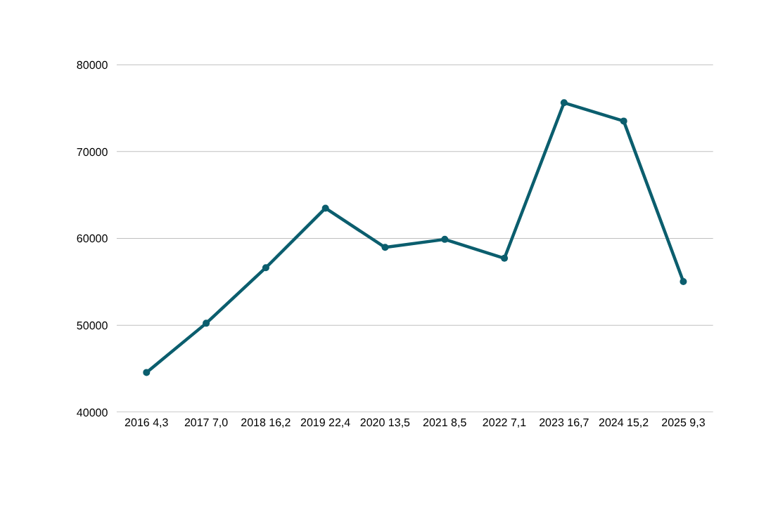
Pendahuluan
Metodologi
Tujuan 1
Tujuan 2
Tujuan 3
Penutup
2A · Integrasi citra satelit
Lahan Terbangun — Uji Akurasi (2/2): Letak Kesalahan
Pemeriksaan visual titik sampel (validasi spasial): kesalahan terkumpul di tepi objek
Kelompok titik | Nilai
Rata-rata probabilitas "built" — titik benar | 0,330
Rata-rata probabilitas "built" — titik salah | 0,574
Akurasi pada probabilitas 0–0,25 | 97,7%
Akurasi pada probabilitas 0,5–0,6 | 52,0%
Dihitung dari 200 titik yang sama dengan slide 1/2, dikelompokkan menurut probabilitas "built"
Titik 8: bukan terbangun (vegetasi)
Titik 69: terbangun (atap bangunan)
Cara
Beberapa dari 200 titik sampel uji akurasi dilihat ulang pada citra resolusi tinggi Google Earth untuk melihat di mana kesalahan terjadi.
Titik yang tepat
Kawasan yang jelas terbangun atau jelas bervegetasi: kelas prediksi sesuai kondisi lapangan.
Titik yang salah
Di tepi objek, misalnya tepi jalan yang perkerasannya hanya menutupi ±7 dari 10 m piksel (piksel campuran).
Kesimpulan Kesalahan bersifat sistematis di tepi objek dan pada piksel campuran, bukan acak di seluruh wilayah; data tetap layak dipakai.
Sumber: Buku Subbab 3.5.2 dan 4.2.2, Gambar 14–15; sampel uji akurasi Dynamic World 2025 (Google Earth).
Sidang Skripsi | Kevin Atha Fathoni Ramadha | Politeknik Statistika STIS
Versi A · 2/2
Notes:
Validasi spasial: titik-titik dari uji akurasi saya cek ulang di citra resolusi tinggi. Titik yang benar berada di kawasan yang jelas terbangun atau jelas bervegetasi. Titik yang salah umumnya di tepi objek, misalnya tepi jalan yang hanya menutupi sekitar 7 dari 10 meter piksel. Ini didukung angka: akurasi pada probabilitas rendah 97,7 persen, tetapi pada probabilitas dekat 0,5 hanya 52 persen. Jadi kesalahannya sistematis, bukan acak.

Slide 3
Pendahuluan
Metodologi
Tujuan 1
Tujuan 2
Tujuan 3
Penutup
2A · Integrasi citra satelit
Estimasi Lahan Terbangun — Uji Akurasi dan Validasi Spasial
Dynamic World cukup akurat (89,95%; Kappa 0,61); kesalahan terkumpul di tepi objek
Desain uji Peta Dynamic World 2025 (probabilitas built ≥ 0,5) · 200 titik acak berstrata (100 terbangun, 100 bukan) · rujukan: citra resolusi tinggi Google Earth
Metrik | Hasil | IK 95% | Cara membaca
Overall accuracy terbobot luas | 89,95% | 86,05–93,85% | Ukuran utama (menyesuaikan luas kelas)
Overall accuracy tak terbobot | 80,50% | 74,46–85,39% | Bias karena sampel 50:50
User's accuracy (terbangun) | 66,00% | 56,67–75,33% | Ketepatan peta
Producer's accuracy (terbangun) | 73,58% | 56,66–90,50% | Kelengkapan peta
F1-score (terbangun) | 77,19% | — | Gabungan UA dan PA
Koefisien Kappa | 0,61 | 0,50–0,72 | Kesepakatan kuat (Landis & Koch)
Peta \ Rujukan | Bukan | Terbangun
Bukan terbangun | 95 | 5
Terbangun | 34 | 66
Matriks konfusi (jumlah titik)
Kesalahan utama: commission error
34 titik dipetakan terbangun padahal bukan (vs 5 omission error).
Validasi spasial (200 titik yang sama) | Nilai
Rata-rata probabilitas — titik benar | 0,330
Rata-rata probabilitas — titik salah | 0,574
Akurasi pada probabilitas 0–0,25 | 97,7%
Akurasi pada probabilitas 0,5–0,6 | 52,0%
Di mana kesalahan terjadi?
Titik yang dicek ulang di Google Earth: titik di kawasan yang jelas terbangun atau jelas bervegetasi sesuai kondisi lapangan. Titik yang salah berada di tepi objek, misalnya tepi jalan yang hanya menutupi ±7 dari 10 m piksel.
Contoh titik sampel (titik 69, Google Earth)
Kesimpulan Data Dynamic World layak dipakai; kesalahannya sistematis di tepi objek dan pada piksel campuran, bukan acak.
Sumber: Buku Subbab 3.5.2 dan 4.2.2, Tabel 31–32, Gambar 14–15. Rumus metrik ditaruh di lampiran.
Sidang Skripsi | Kevin Atha Fathoni Ramadha | Politeknik Statistika STIS
Versi B
Notes:
Versi satu slide: uji akurasi dan validasi spasial digabung. Akurasi terbobot luas 89,95 persen dan Kappa 0,61. Kesalahan utamanya commission error. Dari 200 titik yang sama, akurasi titik berprobabilitas rendah 97,7 persen, tetapi titik dekat 0,5 hanya 52 persen; pengecekan visual menunjukkan kesalahan ada di tepi objek. Jadi data layak dipakai, dengan kesalahan yang sistematis.

